Slide 1
Architektura nieożywiona z Rększowic i okolic
Zaczynamy!

Slide 2
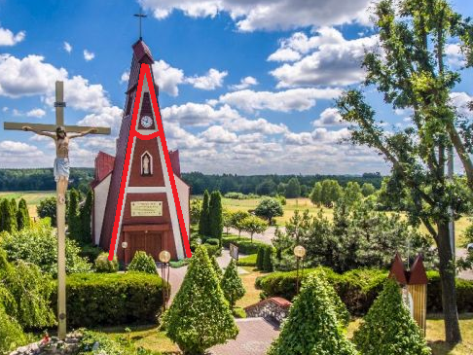
Sanktuarium Najświętszego Serca Pana Jezusa w Rększowicach
Kąt ostry

Slide 3
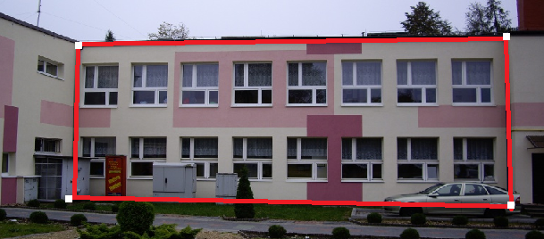
Zespół Szkolno-Przedszkolny w Rększowicach
prostokąt

Slide 4
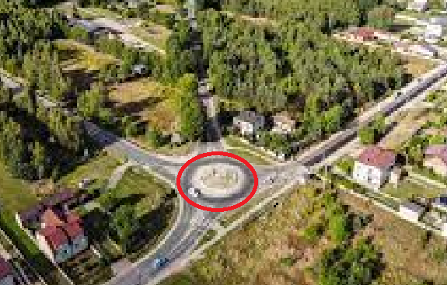
Rondo imienia Biskupa Franciszka Musiela w Rększowicach
Koło:]

Slide 5
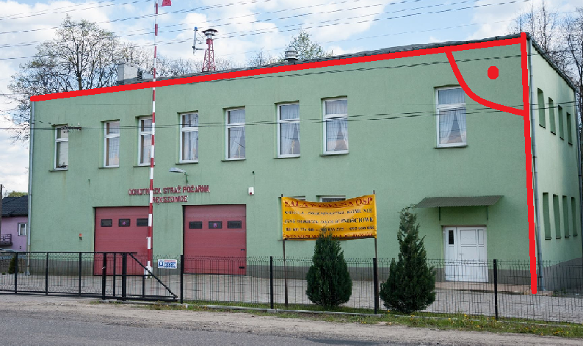
Remiza w Rększowicach
Kąt prosty

Slide 6
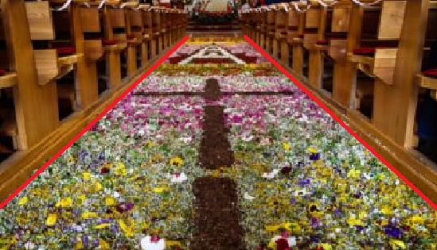
Kościół w Rększowicach
Odcinki równoległe do siebie

Slide 7
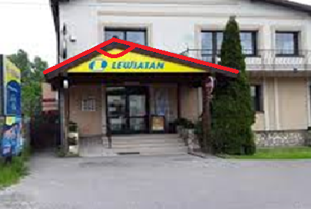
Sklep Lewiatan
Kąt rozwarty

Slide 8
Koniec
DZIĘKUJE ZA UWAGĘ
Opracował Wiktor Henkiel kl.5

